Slide 3
Todas as formações serão online constituindo cursos de atualização certificados com duração de 90min cada
DESENHO
Construção dos Roteiros Formativos de ATPC, formação dos Formadores DE em reuniões semanais.
Formadores EFAPE
Formação e acompanhamento e diálogo com os Professores Multiplicadores em ATPC ou Atividades Pedagógicas, de caráter formativo e/ou Momentos de Formação do Professor Multiplicador
Formadores DE
(turmas de 15)
Professores
Multiplicadores
(até 3 turmas com 15)
Formação dos Professores Cursistas em ATPC ou Atividades Pedagógicas, de caráter formativo
Professores Cursistas
Aplicação com os Estudantes em sala de aula

Slide 4
FORMADOR EFAPE
Responsável pela formação, orientação, mediação e acompanhamento das ações realizadas pelo Formador DE.
Elaboração dos Roteiros Formativos
Resolução
SEDUC-17, de 12-05-2023, republicada
em DOE na data de 16-05-2023
Para ser Formador EFAPE – Inscrições na SED

Slide 5
TEMAS / CURSOS
EF – Anos Iniciais
Ciclo 1º ao 3º ano - Alfabetização**
Ciclo 4º e 5º anos - Aprofundamento**
Arte
Educação Física
Língua Inglesa
EF - Anos Finais
Arte
Ciências
Educação Física
Geografia
História
Língua Inglesa
Língua Portuguesa
Matemática
Ensino Médio
Arte
Biologia
Educação Física
Filosofia
Física
Geografia
História
Língua Inglesa
Língua Portuguesa
Matemática
Química
Sociologia
*Língua Portuguesa e Matemática:
Currículo em Ação
** Língua Portuguesa, Matemática, Ciências, História e Geografia
Importante:
Todas as formações serão certificadas pela EFAPE e servirão para a evolução funcional

Slide 6
Dúvidas sobre o Formador Efape?

Slide 7
FORMADOR DE
Responsável pela formação, orientação, mediação e acompanhamento das ações realizadas pelo Professor Multiplicador.
Professor Especialista em Currículo
Requisitos:
a) Ter disponibilidade para trabalhar no “Programa Multiplica SP #Professores” nas dependências da Diretoria de Ensino em que atua.
b) Não estar em procedimento de aposentadoria.
Resolução
SEDUC-17, de 12-05-2023, republicada
em DOE na data de 16-05-2023
Para ser Formador DE – Inscrições na SED
Formação EFAPE
*remota
(eventualmente presencial)
Formação Professor Multiplicador
*remota (durante as ATPC e/ou momentos formativos)
Formador DE

Slide 8
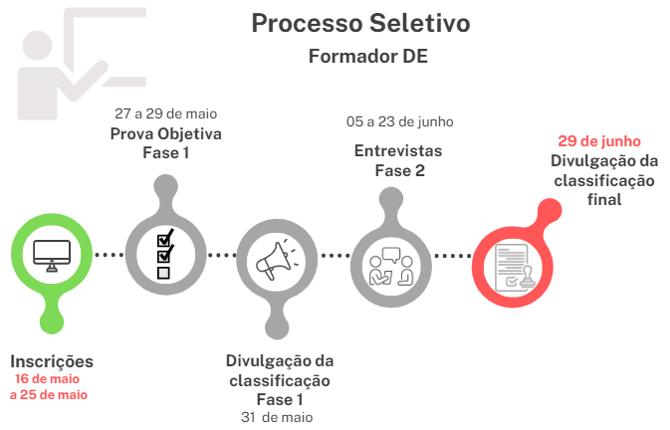
CRONOGRAMA

Slide 9
Dúvidas sobre o Formador DE?

Slide 10
PROFESSOR MULTIPLICADOR
Responsável pela formação, orientação, mediação e acompanhamento das ações realizadas pelo Professor Cursista que atua em sala de aula.
PEB I, PEB II e Prof. do Ensino Fundamental e Médio (Categorias A e F)
Requisitos:
Ser titular de cargo ou ocupante de função-atividade.
Estar em exercício na sala de aula como professor da rede estadual de ensino de São Paulo.
Não estar em procedimento de aposentadoria.
Não estar designado no Regime de Dedicação Exclusiva (RDE) do Programa Ensino Integral – PEI.
Não estar contratado nos termos da Lei Complementar nº 1.093, de 16-07- 2009.
Resolução
SEDUC-17, de 12-05-2023, republicada
em DOE na data de 16-05-2023
Para ser PROFESSOR MULTIPLICADOR – Inscrições na SED
Formação DE
*remota (durante as ATPC e/ou momentos formativos)
Formação Professor Cursista
*remota (durante as ATPC)
Professor Multiplicador

Slide 11
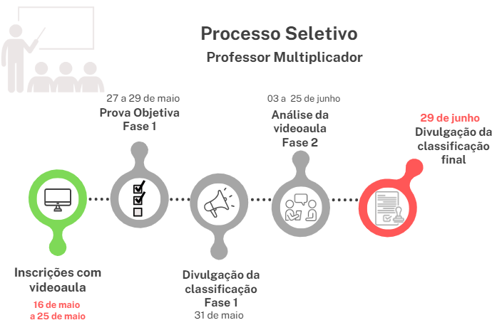
CRONOGRAMA

Slide 12
EM SEU HORÁRIO DE TRABALHO
EM SEU HORÁRIO DE TRABALHO
ATPC
TEMAS
TURMA 1
Duração: 02 aulas por semana
Quantidade de cursistas: 15
FORMAÇÃO
ENTRE PARES
ATPC Cursista
ESTUDO
FOMENTAR METODOLOGIAS ATIVAS
TURMA 2
Duração: 02 aulas por semana
Quantidade de cursistas: 15
FORMAÇÃO
ENTRE PARES
ATPC Cursista
FORMAÇÕES
PROFESSOR MULTIPLICADOR
TURMA 3
Duração: 02 aulas por semana
Quantidade de cursistas: 15
FORMAÇÃO
ENTRE PARES
ATPC Cursista
1
O professor deverá participar de ações formativas e de estudo semanais para sua orientação.
2
O professor multiplicador deverá disponibilizar até 03 horários dentro da sua jornada de trabalho para a formação dos professores cursistas do seu componente.
3
O professor multiplicador deverá formar os professores cursistas, realizando ações de suporte pedagógico e orientação educacional.

Slide 13
Resolução SEDUC-17, de 12-05-2023, republicada
em DOE na data de 16-05-2023
O Professor Multiplicador deverá completar a carga horária semanal de trabalho com as horas do “Programa Multiplica SP #Professores”, independente da carga horária atribuída, observado o limite legal.
O docente poderá ter atribuídas parte de suas aulas a outro docente em substituição, inclusive o que for considerado bloco indivisível, quando atender uma das seguintes hipóteses:
Quando o docente tiver atribuído o total mínimo de 34 (trinta e quatro) aulas, poderão ser liberadas 6 (seis) aulas, para fins de atribuição de 3 (três) turmas de cursistas;
Quando o docente tiver atribuído o total mínimo de 35 (trinta e cinco) aulas, poderão ser liberadas 5 (cinco) aulas, para fins de atribuição de 2 (duas) turmas de cursistas;
Quando o docente tiver atribuído o total mínimo de 36 (trinta e seis) aulas, poderão ser liberadas 3 (três) aulas, para fins de atribuição de 1 (uma) turma de cursistas.
A carga horária do Professor Multiplicador deverá ser cumprida em horário distinto das aulas atribuídas com interação com os estudantes e poderá ser cumprida em local diverso da unidade escolar.
Para fins de atribuição de Professor Multiplicador, o docente não poderá estar de licença, a qualquer título.

Slide 14
Resolução SEDUC-17, de 12-05-2023, republicada
em DOE na data de 16-05-2023
Anexo - Carga horária do Professor Multiplicador a que se referem os artigos 3°, 7°, 10º e 13º desta Resolução.
Quantidade de turmas do Professor Multiplicador | Aulas de alocação destinadas ao “Programa Multiplica SP #Professores” |  | Aulas de Trabalho Pedagógico Coletivo (ATPC) ou Atividades Pedagógicas, de caráter formativo | Aula de Trabalho Pedagógico em Local de Livre Escolha (ATPL) ou Atividades Pedagógicas Diversificadas | Total de aulas (horas)
 | Interação com os cursistas | Momentos de formação do Professor Multiplicador
1 | 2 aulas (2 aulas x 1 turma) | 1 aula | 1 aula | 1 aula | 5 aulas, de 45 minutos (total: 4 horas)
2 | 4 aulas (2 aulas x 2 turmas) | 1 aula | 2 aulas | 2 aulas | 9 aulas, de 45 minutos (total: 7 horas)
3 | 6 aulas (2 aulas x 3 turmas) | 0 aula | 2 aulas | 2 aulas | 10 aulas, de 45 minutos (total: 8 horas)

Slide 15
Dúvidas sobre o Professor Multiplicador?

Slide 16
PROFESSOR CURSISTA
Participante das formações mediadas pelo Professor Multiplicador que serão desenvolvidas com os Estudantes.
PEB I, PEB II e Prof. do Ensino Fundamental e Médio (todos os professores em sala de aula inclusive Categoria O e PEI)
Resolução
SEDUC-17, de 12-05-2023, republicada
em DOE na data de 16-05-2023
Em breve adesão dos professores cursistas – na SED
Formação Professor Multiplicador
*remota (durante as ATPC)
Professor Cursista

Slide 17
Dúvidas sobre o Professor Cursista ?

Slide 18
Benefícios do Programa
Formação remota, dentro ou fora da Unidade Escolar, para o Professor Multiplicador e o Professor Cursista;
Possibilidade de ampliar a carga horária com turmas de formação para o professor que decidir ser Multiplicador;
Formações certificadas, válidas para evolução funcional, para o Formador DE, Professor Multiplicador e Professor Cursista;
Formação continuada entre pares, direcionada para o componente curricular, de modo a fortalecer e aprimorar as práticas pedagógicas do Formador DE, Professor Multiplicador e Professor Cursista na sua área de conhecimento;
Dispensa de participação no processo seletivo do Programa Multiplica SP #Professores de 2024.

Slide 19
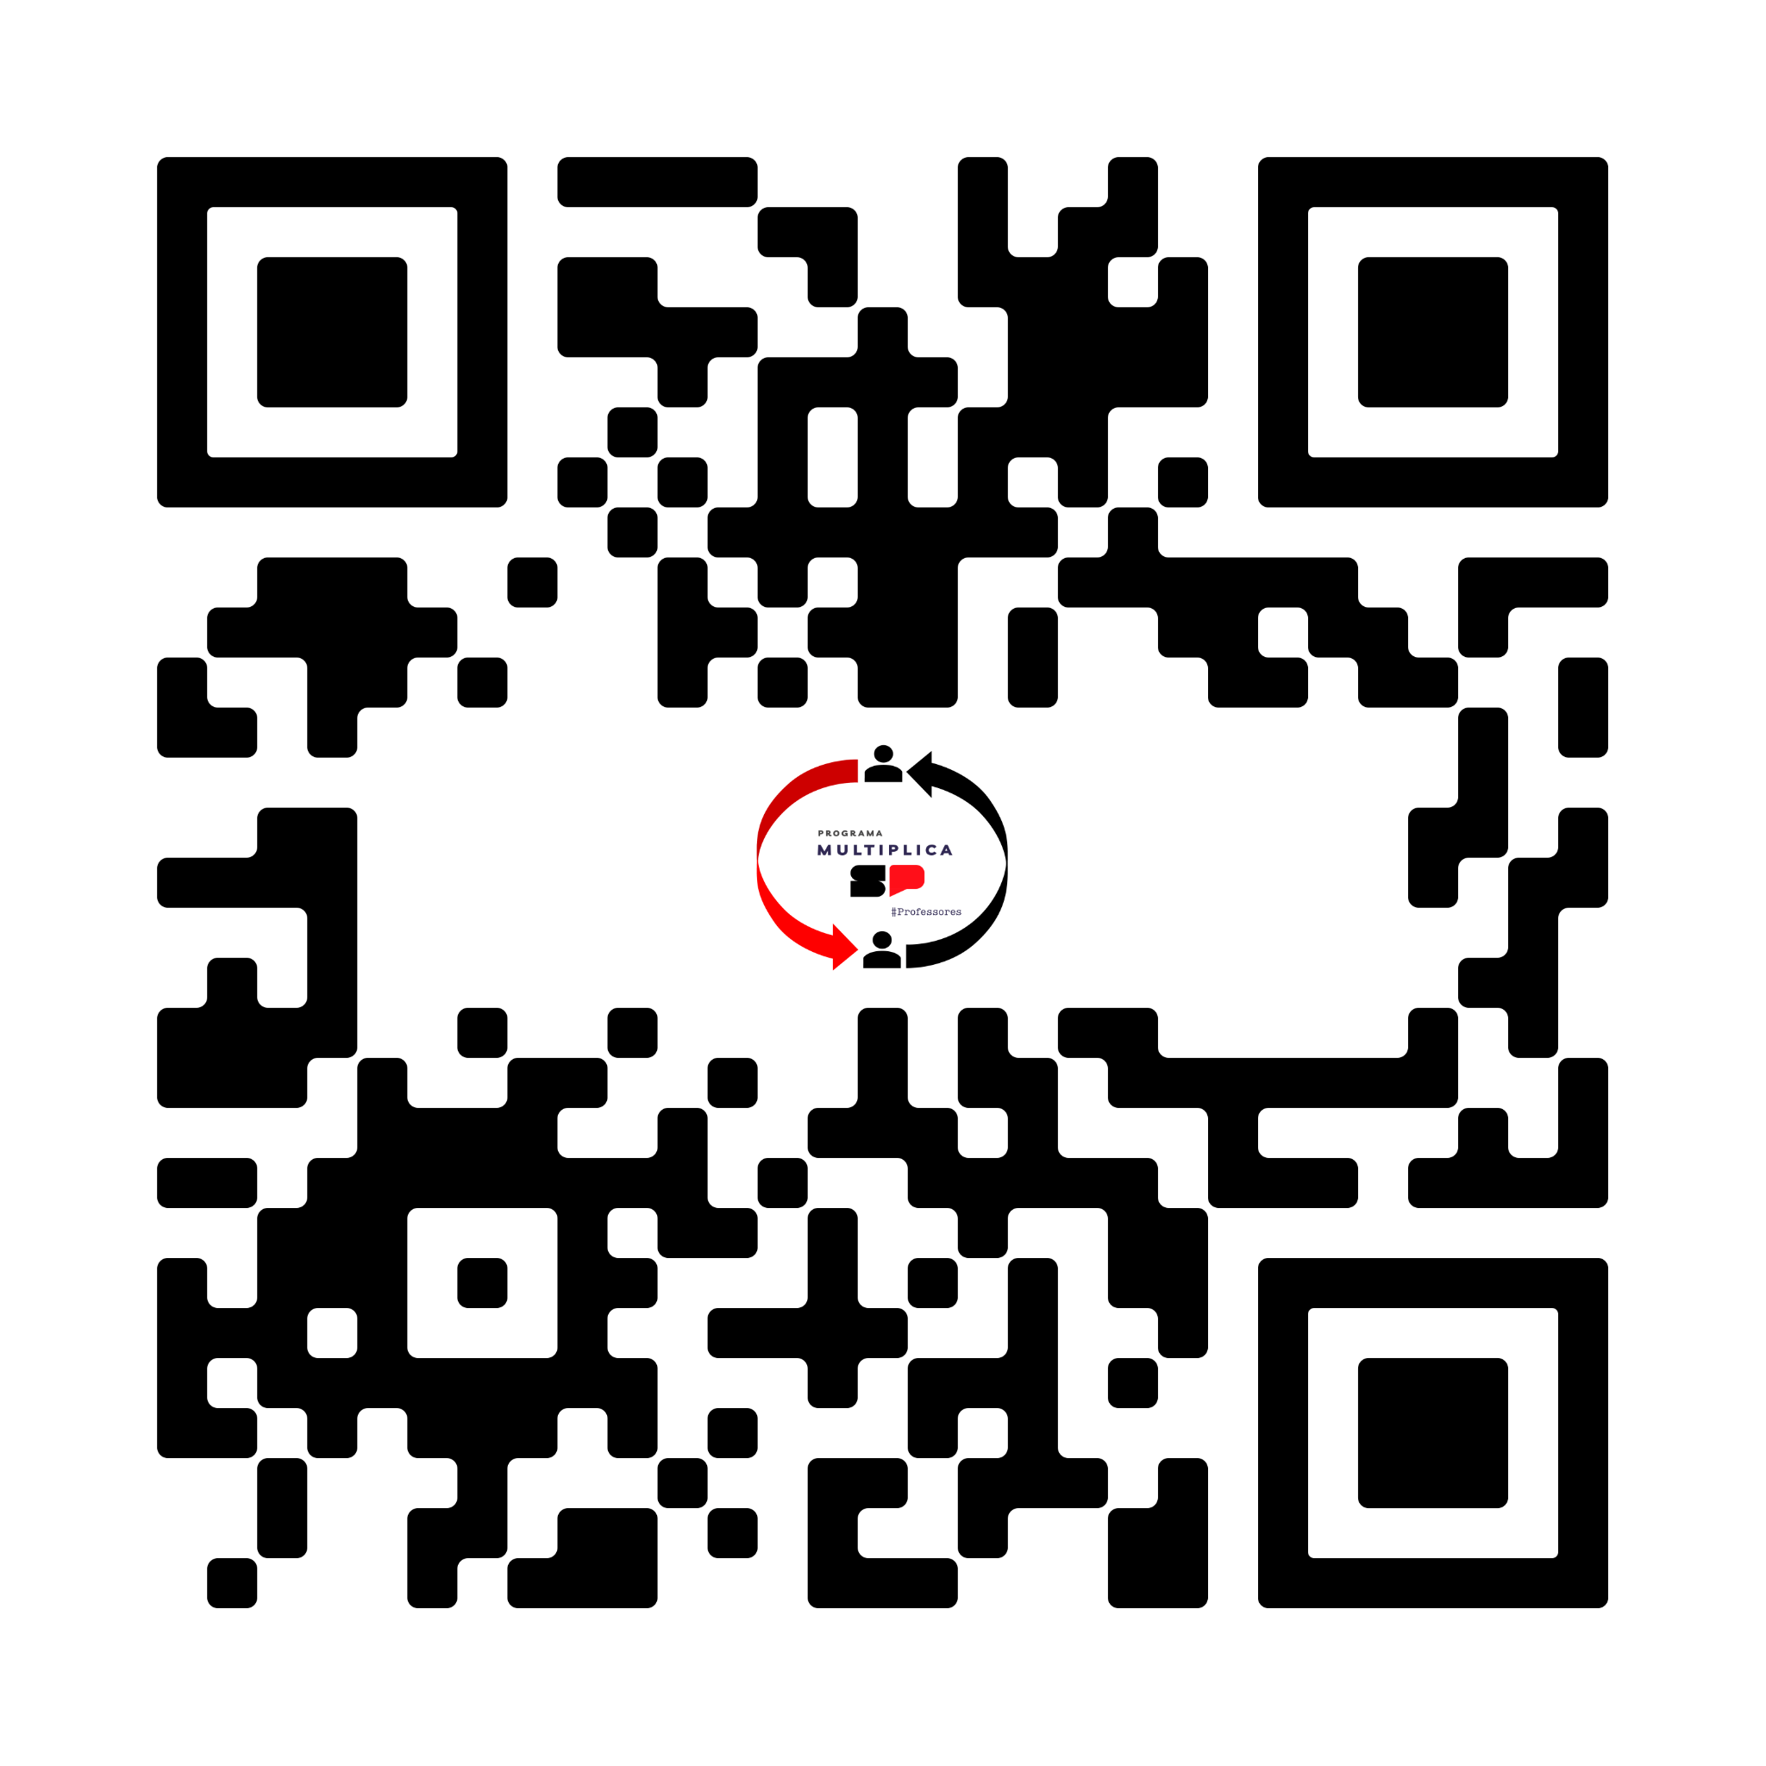
Página do Programa
https://efape.educacao.sp.gov.br/multiplicaspprofessores/

Slide 20
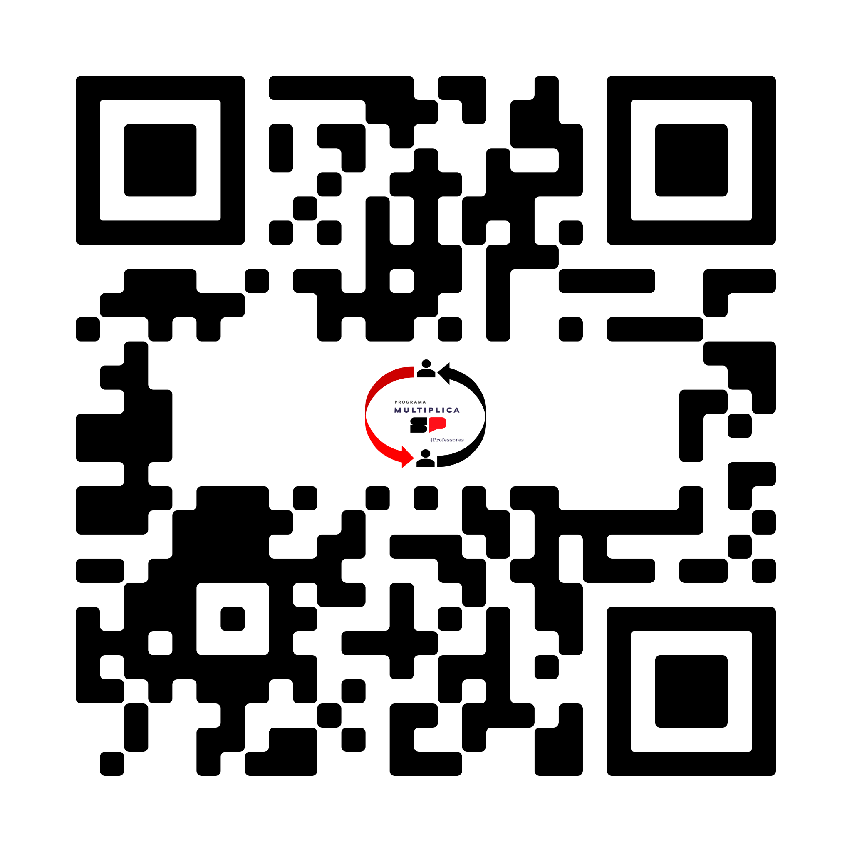
Link do Tutorial de inscrições
Clique aqui

